Slide 1
ARQUITECTURA DE COMPUTADORAS
ARQUITECTURA DE COMPUTADORAS Clase 12
Clase 9: 29/10

Slide 2
Subrutinas

Slide 3
Subrutinas - Introducción
La instrucción encargada de realizar un llamado a una subrutina es JAL (Jump and Link):
Guarda en el registro r31 la dirección de retorno de la subrutina.
Cambia el PC por la dirección de la subrutina.
Para retornar hay que retornar a la posición apuntada por r31.
La instrucción es: jr r31

Slide 4
Subrutinas - Comparación
ACCIÓN | MSX88 | WINMIPS
Llamada a subrutina | CALL subrutina Se apila la dirección de retorno. Se actualiza IP con la dirección de inicio de la subrutina | JAL subrutina Se guarda en e registro r31 la dirección de retorno. Se actualiza PC con la dirección de inicio de la subrutina
Retorno de la subrutina | RET Se desapila la dirección de retorno y se actualiza IP con ese valor | JR r31 Se actualiza PC con el valor del registro r31, que tiene la dirección de retorno de la subrutina

Slide 5
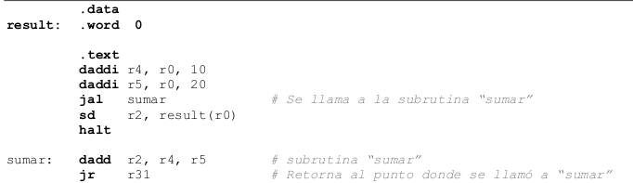
Subrutina - Ejemplo

Slide 6
Subrutina
Para pasar parámetros a la subrutina, tanto el programa que la invoca como la subrutina deben establecer en dónde se dejan y de dónde se toman los parámetros en cuestión. Ídem con los resultados a devolver.

Slide 7
Subrutina - Inconvenientes
¿Qué pasa si el programa principal invoca a una subrutina?
Se guarda la dirección de retorno en r31
¿Y si dentro de la subrutina se invoca a otra subrutina?
Se sobrescribiría el valor de r31 con la nueva dirección de retorno
También puede ocurrir que sobrescriba registros que la subrutina que invocó espera que se conserven al retornar del 2do llamado.

Slide 8
Normalización de registros
Para simplificar la escritura de subrutinas, se estableció una convención que define tanto el mecanismo para la invocación de subrutinas, como también la posibilidad de usar una pila para almacenar temporalmente valores durante la invocación.
Notar que en esta arquitectura no existen instrucciones para manipular explícitamente la pila.

Slide 9
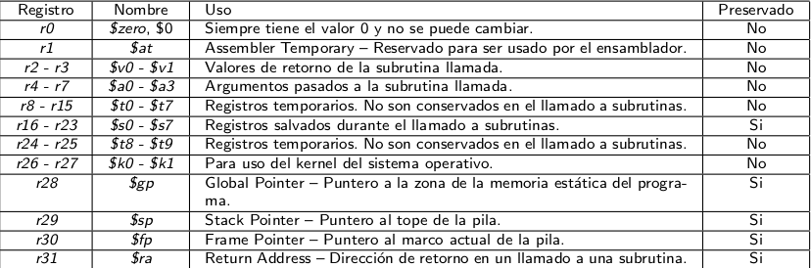
Normalización de registros
Preservado: los registros deben devolverse inalterados desde la subrutina
$s0 - $s7: variables locales de la subrutina/ programa
$t0 - $t9: registros para almacenar resultados auxiliares.
Si una subrutina altera el valor de algún registro que debe ser preservado, debe conservar el valor original para poder restaurarlo.
Este uso de registros es el recomendado y está normalizado.

Slide 10
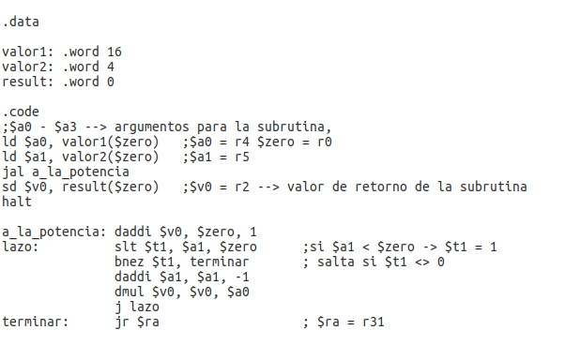
Subrutina - Ejemplo

Slide 11
Subrutinas
WinMips no tiene soporte nativo para el manejo de pilas.
En el MSX88, el manejo de la pila consiste en:
Tiene un registro SP, que se usa sólo para el manejo de la pila e inicialmente vale 8000h.
Instrucción PUSH que permite apilar valores de 16 bits
Instrucción POP que permite desapilar valores de 16 bits
También se usa para el manejo de subrutinas

Slide 12
Subrutinas
El MSX88 posee un registro específico para la pila
WinMIPS64 tiene 32 registros de propósito gral, podemos elegir uno y usarlo para la pila.
La convención de nombres establece que usemos r29 como $sp para que apunte a la pila.
Debemos inicializarlo a un valor adecuado.
Podemos inicializar $sp en 0400h, posición de memoria de datos más alta en WinMIPS64
.code
daddi $sp, $0, 0x400

Slide 13
Subrutina - Apilar
PUSH en msx88:
SP = SP – 2 ; decremento el puntero de la pila
[SP] = fuente ; guardo el valor
Para simular esto en WinMIPS debemos:
Decrementar en 8 el puntero de la pila
Guardar en la posición de memoria que indica el puntero el valor
…
Daddi $sp, $sp, -8
Sd $t1, 0($sp)

Slide 14
Subrutina - Desapilar
POP en msx88:
Destino = [SP] ; guardo el valor que estaba en el tope de la pila
SP = SP + 2 ; incremento el puntero
Para simular esta operación en WinMIPS debemos:
Leer el dato de la posición de memoria que indica el puntero y guardarlo en un registro
Incrementar el puntero en 8
…
Ld $s1, 0($sp)
Daddi $sp, $sp, 8

Slide 15
Subrutina - Apilando
…
daddi $sp, $sp, -8
sd $s1, 0($sp)
daddi $sp, $sp, -8
sd $s2, 0($sp)
daddi $sp, $sp, -8
sd $s3, 0($sp)

Slide 16
Subrutina - Apilando v2
…
daddi $sp, $sp, -24 ; 3 nros * 8 bytes = 24bytes
sd $s1, 16($sp)
sd $s2, 8($sp)
sd $s3, 0($sp)

Slide 17
Subrutina - Desapilando
…
ld $s1, 16($sp)
ld $s2, 8($sp)
ld $s3, 0($sp)
daddi $sp, $sp, 24 ; 3 nros * 8 bytes

Slide 18
Pilas y subrutina
Partes de una subrutina:
Prólogo: se resguardan en la pila todos los registro que deban ser preservados.
Cuerpo: con el código de la misma
Epílogo: se restauran los registros preservados en el prólogo

Slide 19
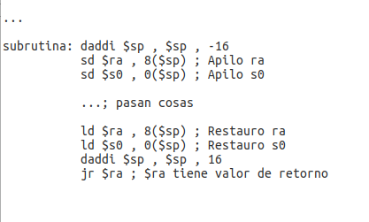
Pilas y subrutinas
Una subrutina simple podría tener un prólogo y un epílogo vacío
Si no se modifican los registros $s0 - $s7, no es necesario guardarlos

Slide 20
Subrutinas: Anidamiento
Si una subrutina llama a otra va a alterar el valor del registro $ra. Por lo tanto, debemos preservar el valor que recibimos de $ra
Si no llama a otra subrutina, no es necesario que guarde el valor contenido en $ra.
Esto es válido tanto para subrutinas que se llamen a si misas (recursivas) como para subrutinas que llamen a otras.

